Slide 1
Психологическая помощь ребенку в период подготовки к школьному обучению
Подготовила:
педагог-психолог
ГБОУ гимназия №2072 (ДО №3)
Колоненкова О.В.

Slide 2
Готовность ребенка к школе: 1.физиологическая (уровень физического развития, биологического развития, состояние здоровья); 2.социальная (личностная) готовность – осознание своего социального «Я», формирование внутренней социальной позиции; 3.психологическая готовность – желание учиться и способность усваивать знания.

Slide 3
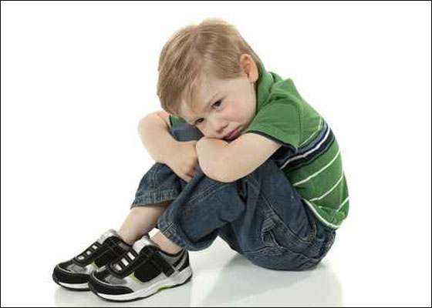
Кризис семи лет (ребенок еще не школьник, но уже и не дошкольник)
Нарочитость, нелепость, искусственность поведения, паясничанье, вертлявость, клоунада
Разделение
в сознании ребенка его внешней и внутренней жизни – утрата наивности и непосредствен-ности
Осознание расхождения между положением среди других людей и собственными реальными возможностями и желаниями

Slide 4
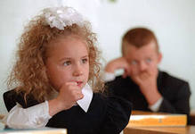
Связь кризиса семи лет и школьной адаптации
Дошкольники, в поведении которых до поступления в школу замечены симптомы кризиса, в первом классе испытывают меньше трудностей, чем те дети, у которых кризис семи лет до школы никак не проявился.
Кризисы развития в наиболее яркой форме проявляются в семье, т.к. семья не всегда учитывает возрастные изменения.

Slide 5
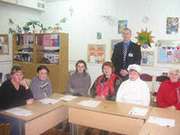
Семья и школа
Школьные требования, не подкрепленные требованиями в семье, могут привести к возникновению двух линий поведения (в школе – одно поведение, дома – иное)
В действиях значимых взрослых членов семьи особую роль играет последователь-ность и постепенность
Важно, чтобы ответствен-ность за свою учебную деятельность нес сам ребенок

Slide 6
Учебная деятельность
Учебная задача – то, что обучающийся должен усвоить
2. Учебное действие:
Стадия ознакомления;
Стадия планирования;
Выполнение.
3. Контроль.
4. Оценка.

Slide 7
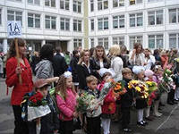
Родители
Им предстоит осознать, что их ребенок становится взрослее, и они перестанут быть единственными значимыми взрослыми.
Ознакомиться с результатами диагностики готовности ребенка к школе.
Взвесить все возможности ребенка и выбрать для него подходящую школу.
Осознать, что на первый план выйдет и станет значимой первая учительница.
Ответственность за учебу придется нести самому ребенку. Родители должны контролировать ребенка, но не быть деспотами.

Slide 8
Результаты диагностики «Ребенок идет в школу»
Выражение «уметь учиться в школе» понимают родители так:
получать необходимый запас знаний - 82,3%
слушать учителя и не шалить – 10,4%
развивать характерные черты личности - 46,8%

Slide 9
Родители думают, что определенную подготовку к школе
ребенок получает в семье - 91,2%,
нет –2,6%,
затруднились с ответом –5,2%

Slide 10
Родители вкладывают смысл в понятие «готовность ребенка к школе»:
желание ребенка идти в школу - 13%,
сформированность психических процессов – 63,6%,
умение читать, считать, писать –23,4%

Slide 11
Позиция, которую родители намерены занять в связи с тем, что школьная жизнь потребует от ребенка умения справляться с новыми обязанностями:
усилят требования к ребенку и контроль - 70,2%,
готовы взять на себя заботу о новых обязанностях ребенка - 52%,
все возложат на учителя – 2,6%,
без ответа – 2,6%;

Slide 12
Желание учиться в школе есть, по мнению родителей:
да - 67,6%,
нет – 10,4%,
родители не знают – 22%;

Slide 13
Специальную литературу по подготовке детей к школе читают:
да –18,2%,
нет – 44,2%,
не помнят –37,6%.

Slide 14
Использованная литература
Кабанова М.Н. Готовимся к школе
Цукерман А. Психология саморазвития
Пезешкян Н. Позитивная семейная психотерапия
Аверин В.А. Психология детей и подростков.

Slide 15
Спасибо за внимание!

